Slide 1
Inspiratie
Trends & Zo

Slide 2
Trends & Zo
Passe, over en uit
Interieur volgend jaar
Bio Atlethics, inspired by insects
Dierlijke inspiratie
Design for animals
Romanticism

Slide 3
Passe, Over en Uit
Pastel
Zachte kleuren
Koper
Wit marmer

Slide 4
Interieur volgend jaar
Warme, diepe kleuren
Messing, (geel koper) brons en gekleurd natuursteen
Groen blijft

Slide 5
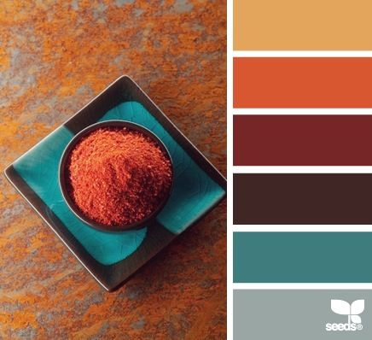
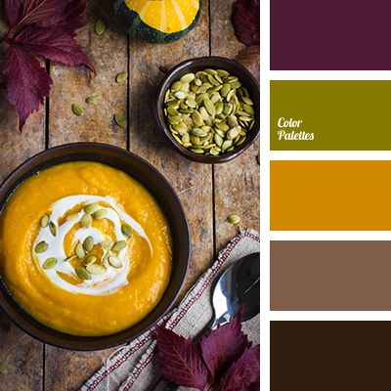

Slide 6
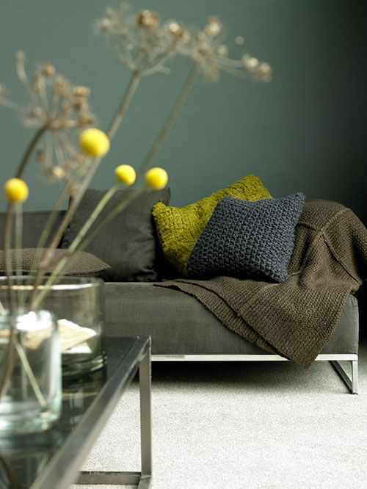
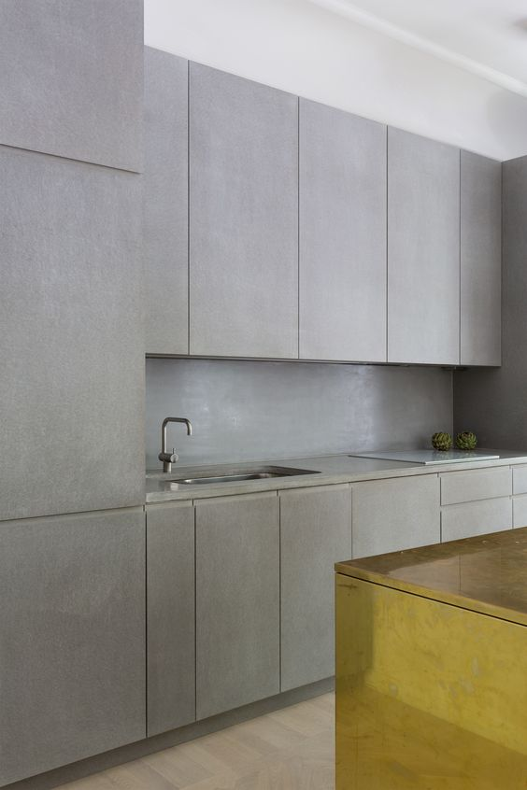

Slide 7
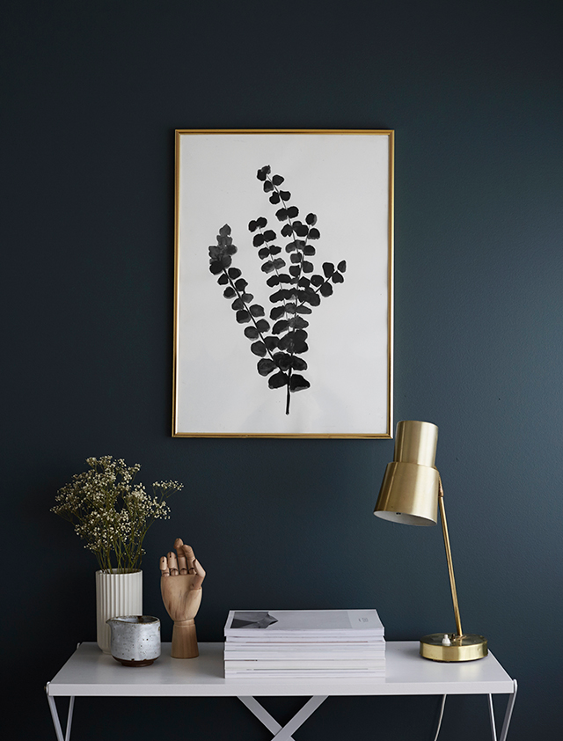
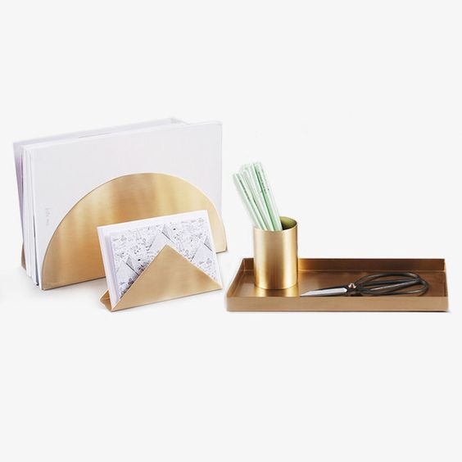
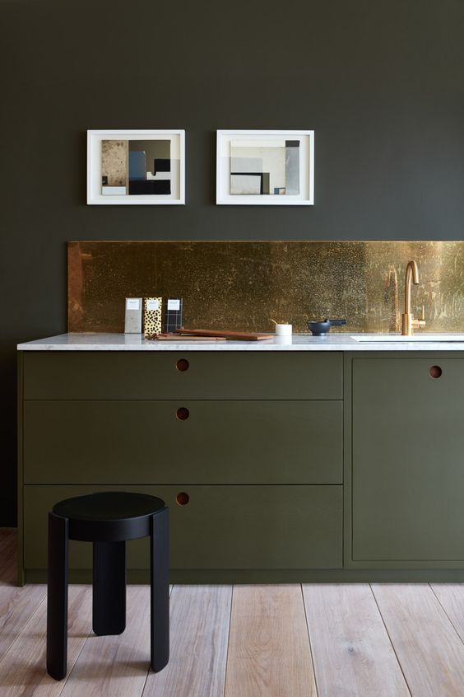

Slide 8
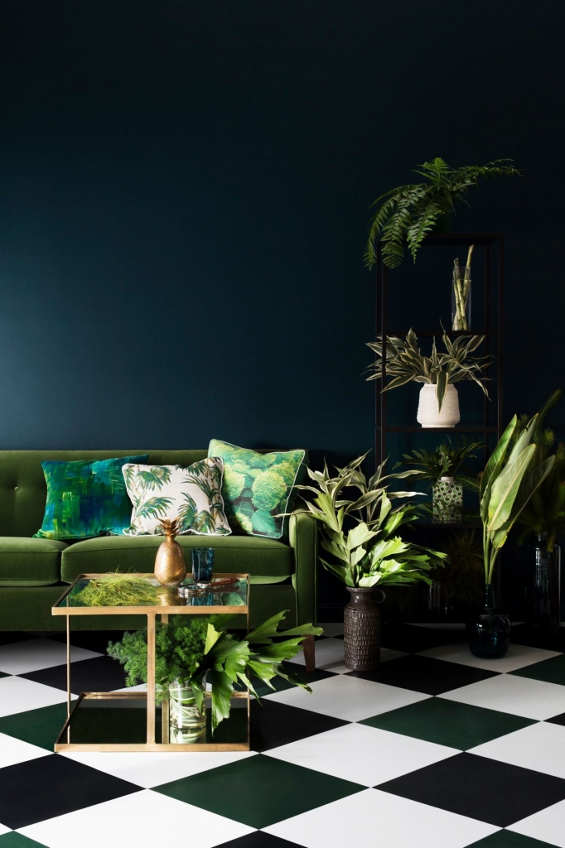
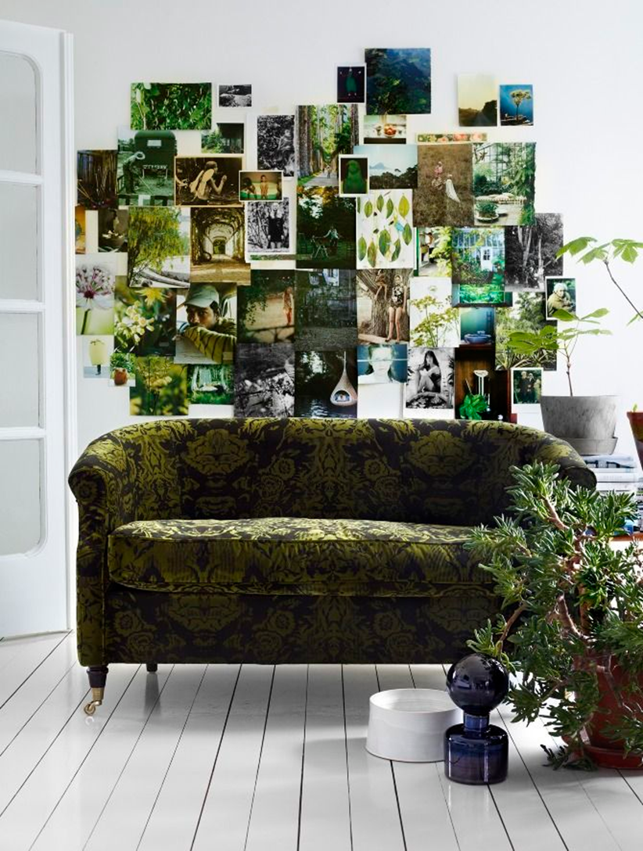

Slide 9
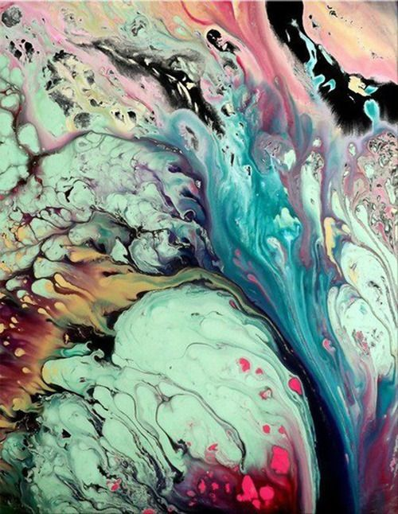
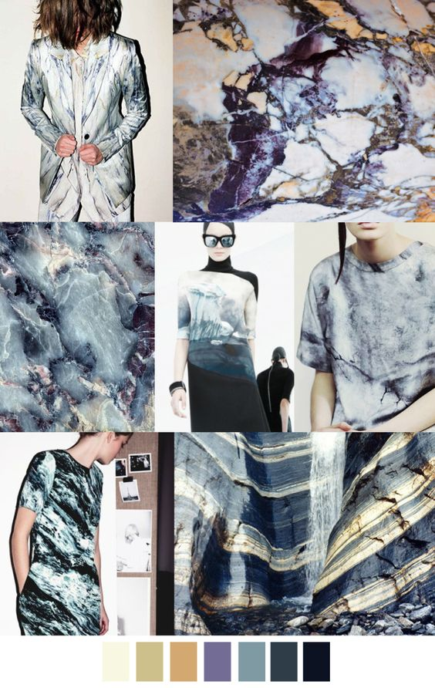

Slide 10
Bio Athletics
Inspired by insects
Activewear
Futuristisch
Kleurrijk

Slide 11
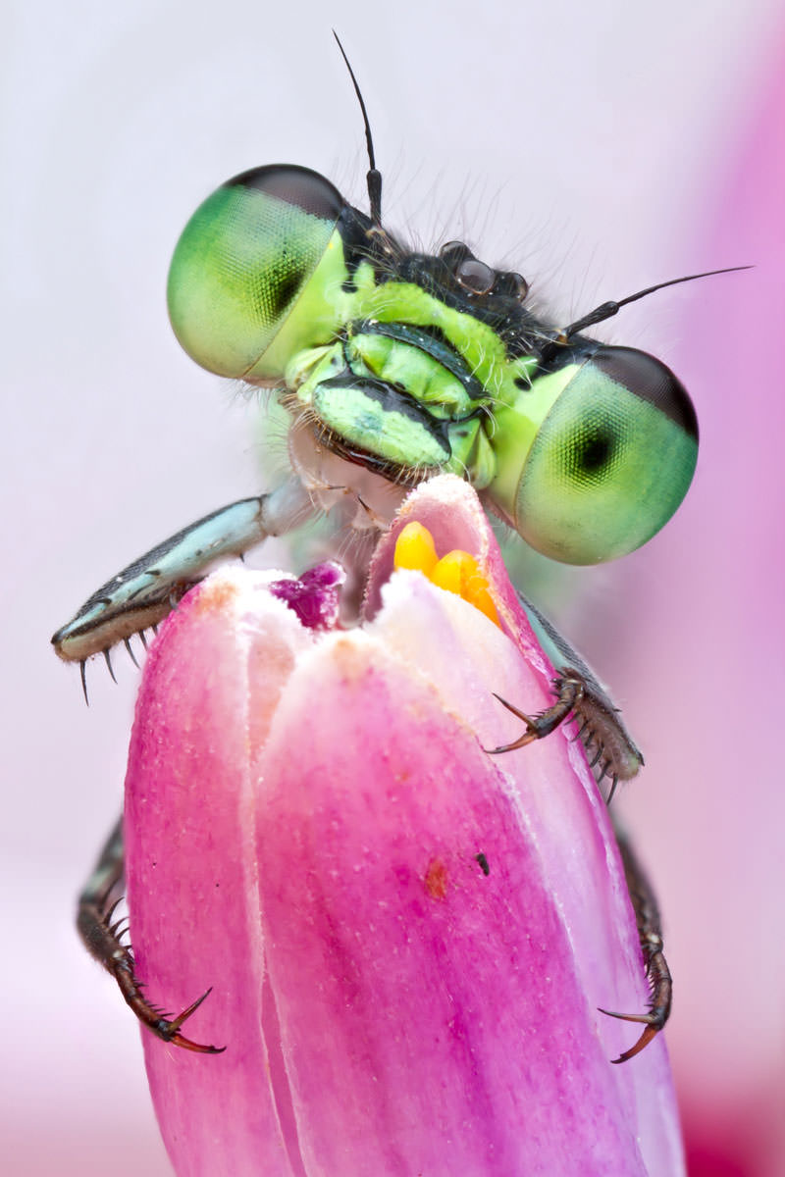
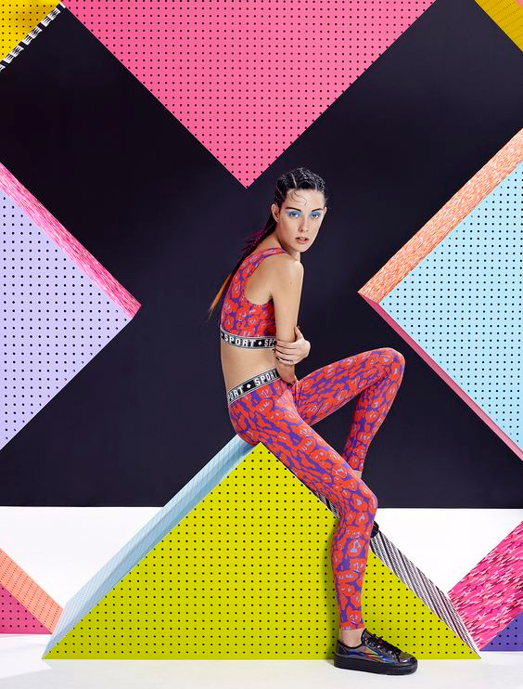

Slide 12
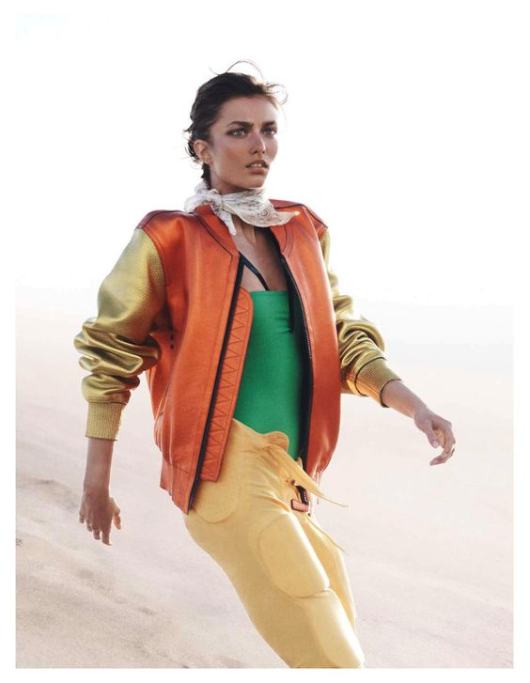
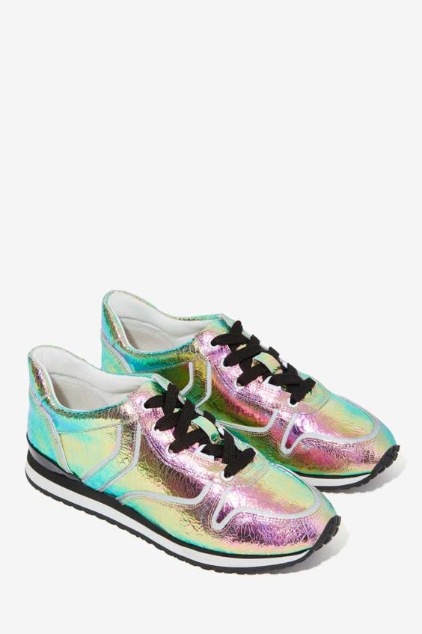

Slide 13
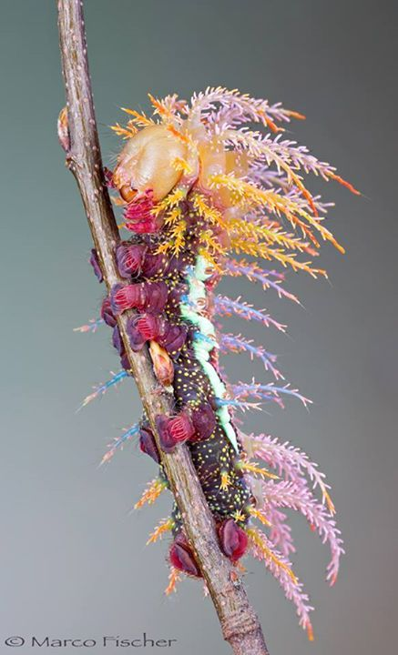
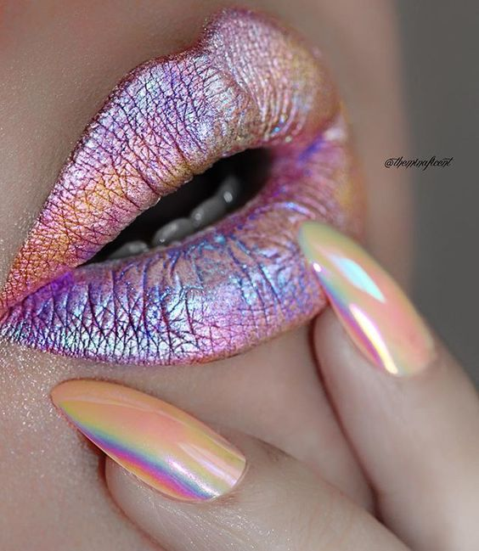

Slide 14
Dierlijke inspiratie
Dier als inspiratie
Design
Interieur
Mode
Belang van het dier op de voorgrond

Slide 15
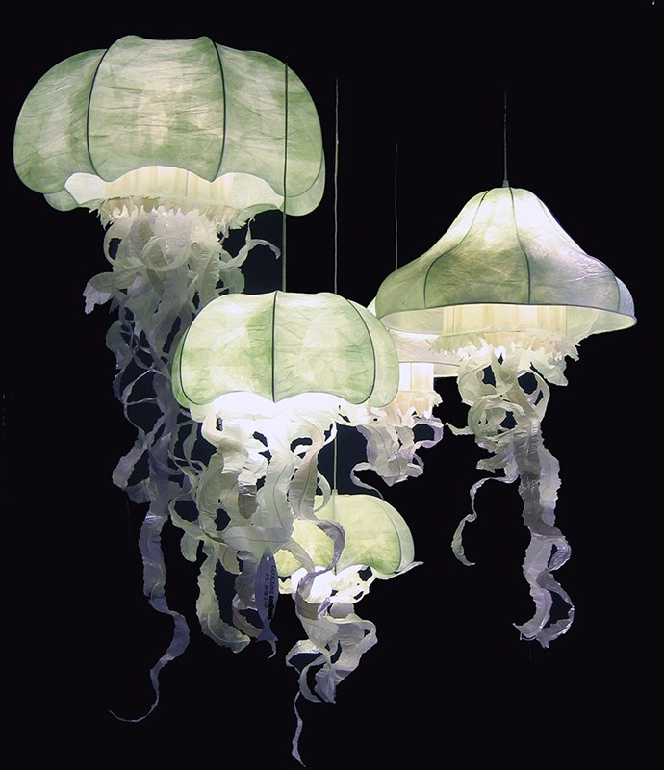
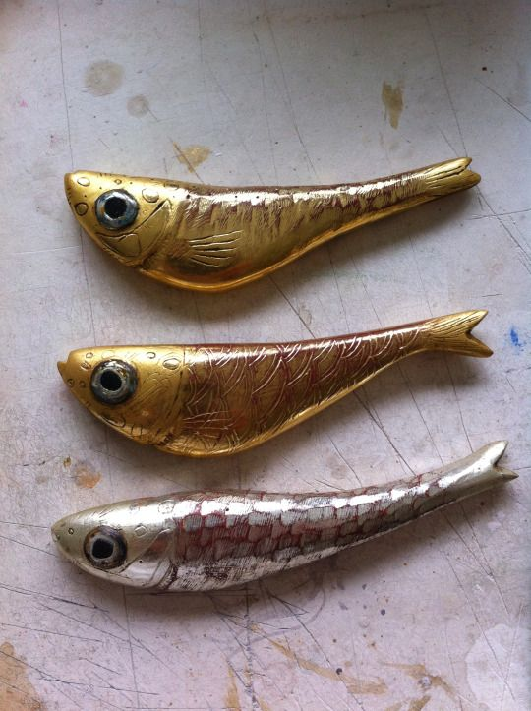

Slide 16
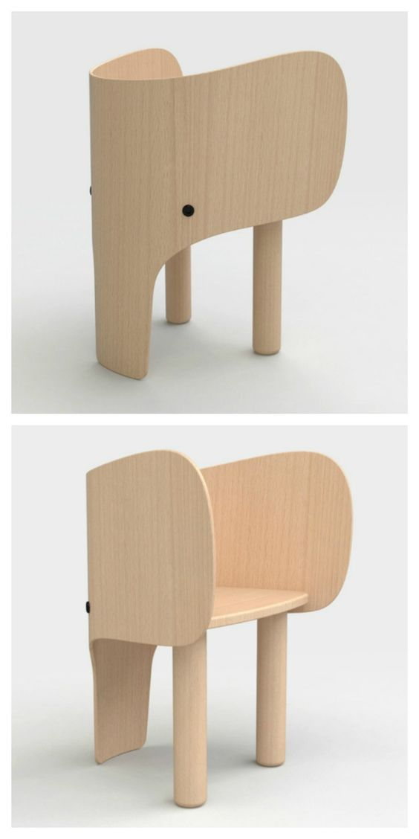
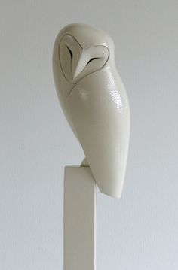
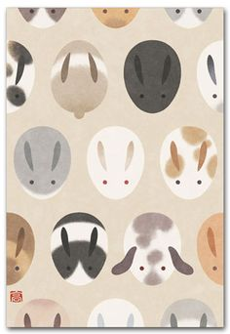

Slide 17
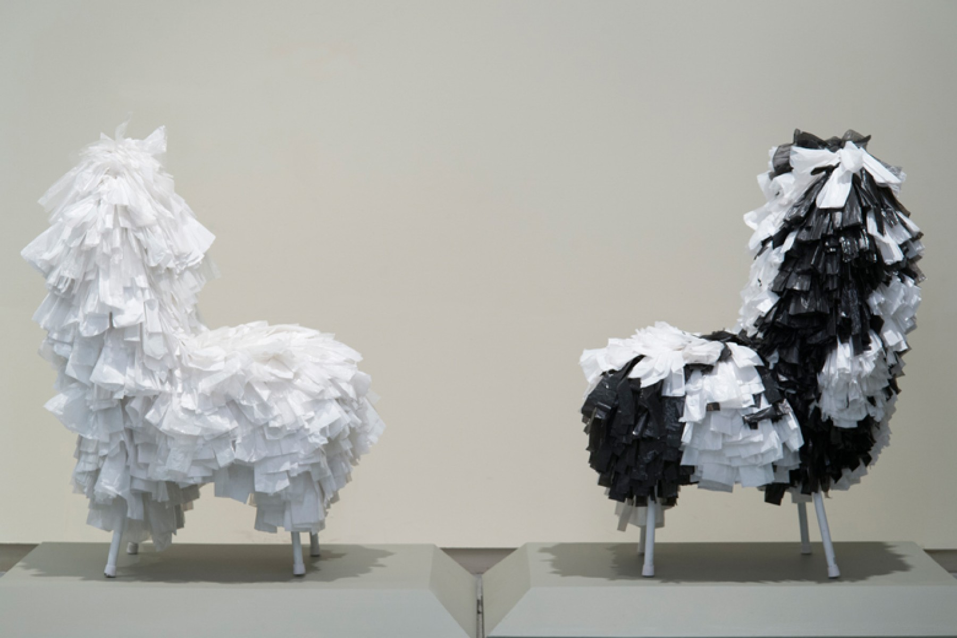

Slide 18
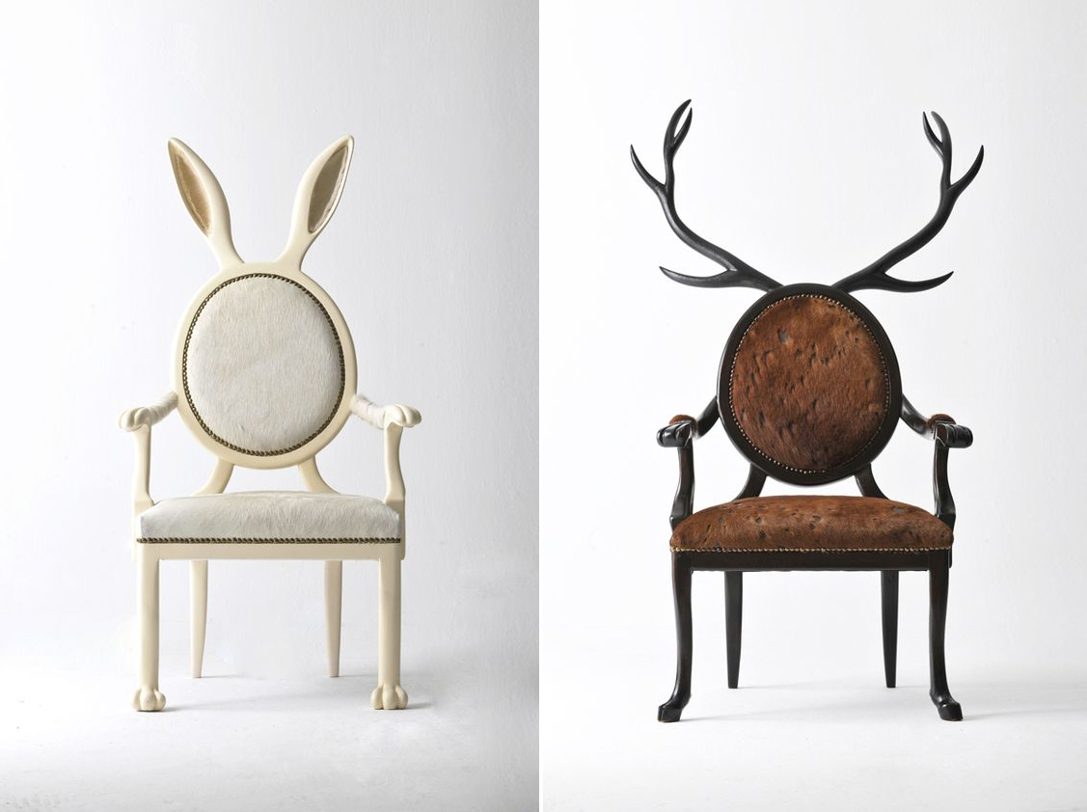

Slide 19
Design for animals
Speeltjes
Huisjes
Dieren zijn waardevol
Huisdieren belangrijk

Slide 20
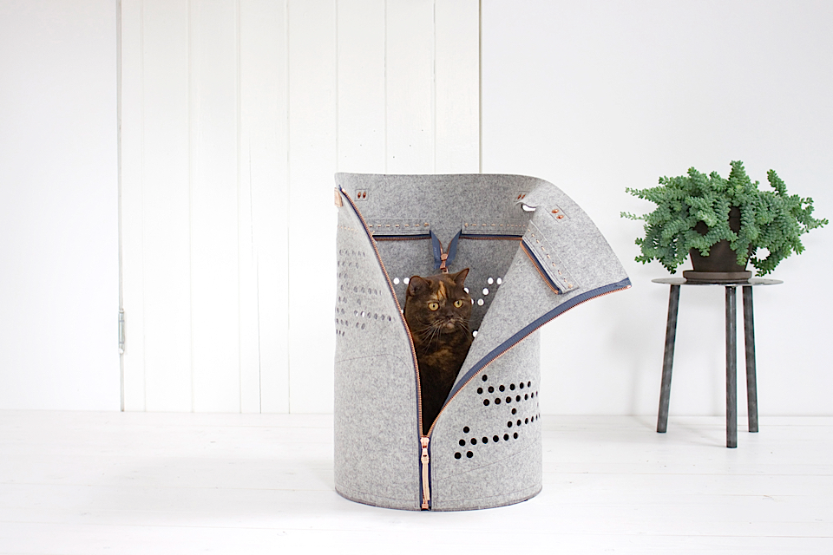

Slide 21
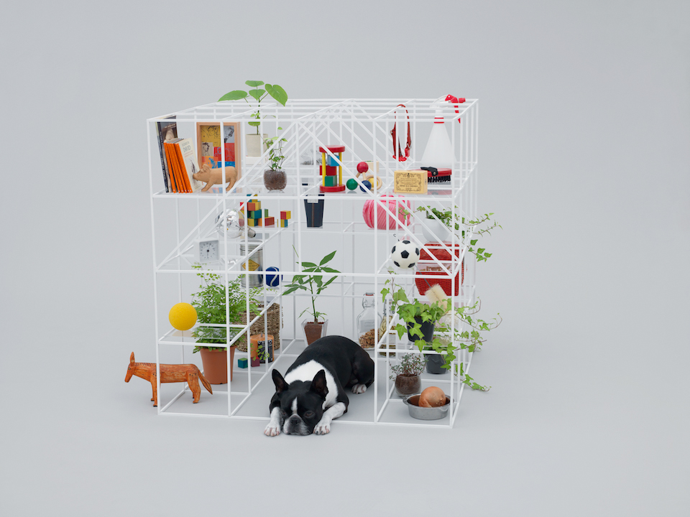
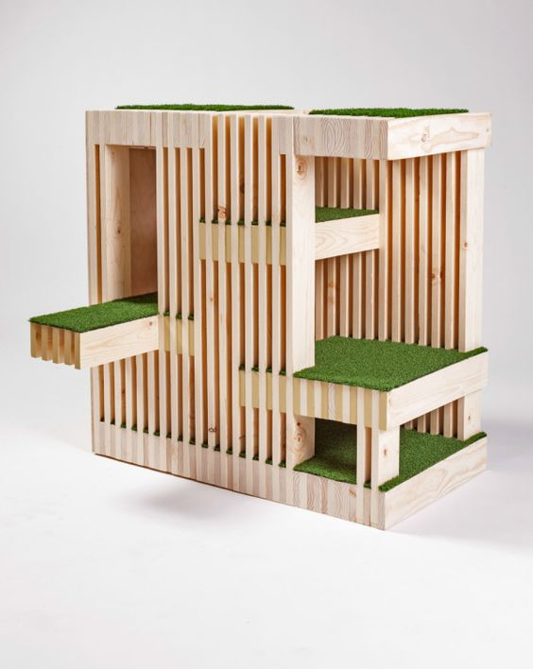

Slide 22
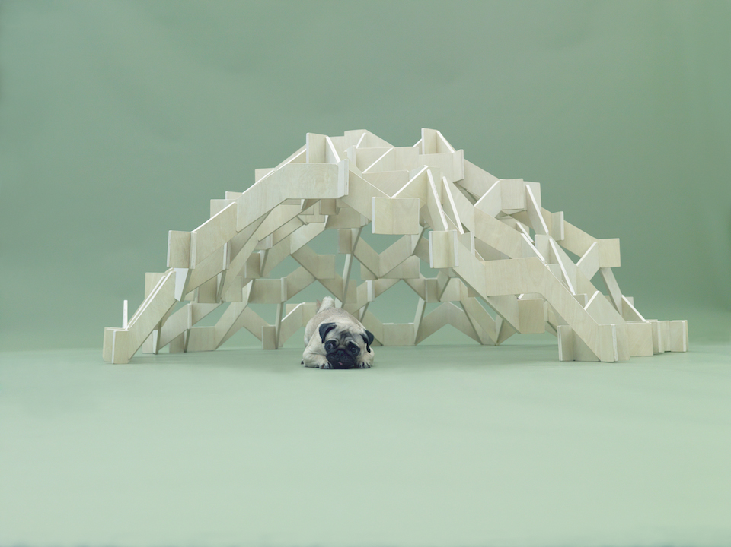

Slide 23
Romanticism
Diepe, donkere kleuren
Romantiek
Bloemen
Rembrandt van Rijn
Mode geïnspireerd op romantische & klassieke schilderwerken

Slide 24
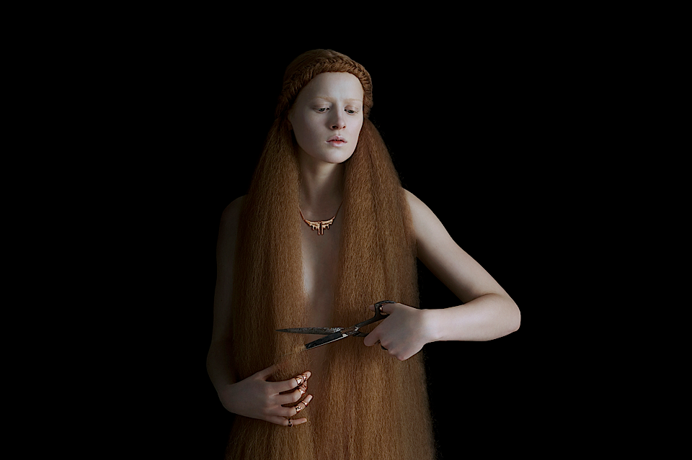
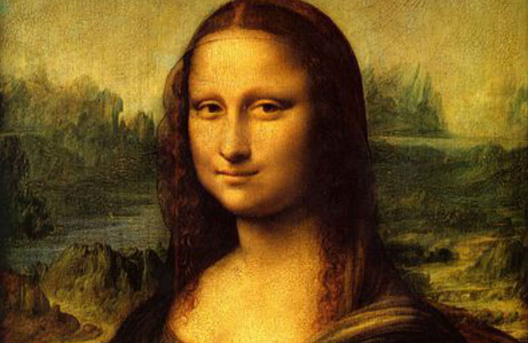

Slide 25
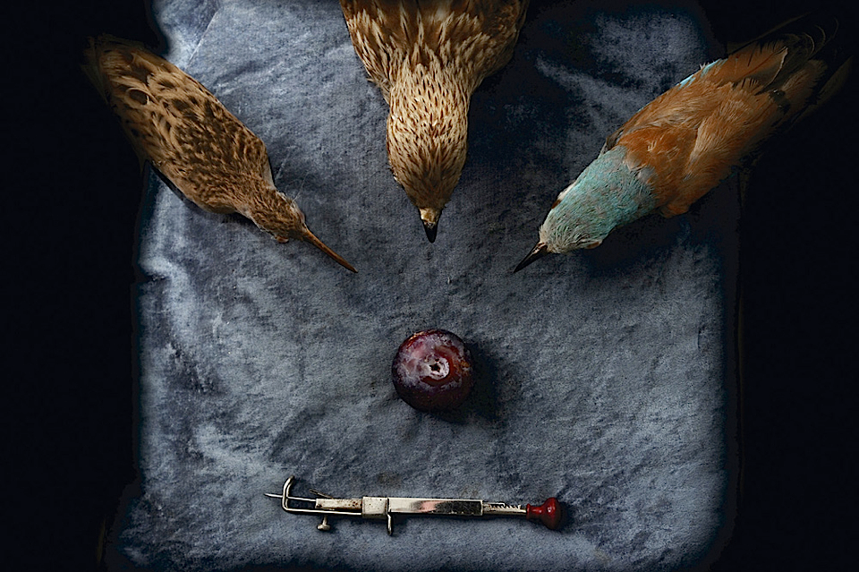
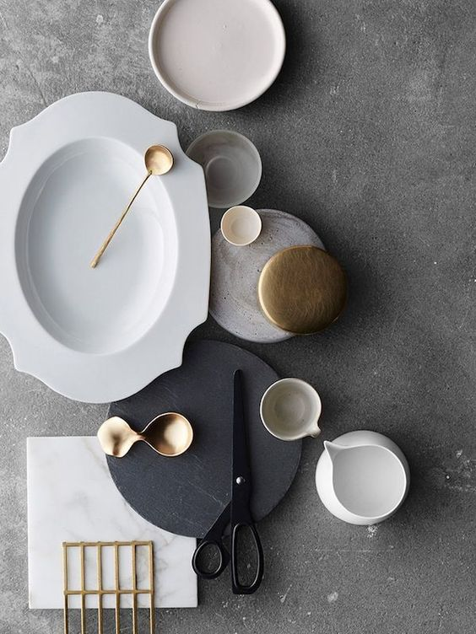

Slide 26
